Slide 1
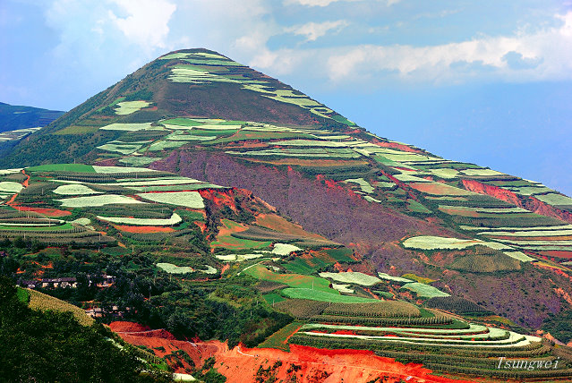
Severovzhodno od KUNMINGA, glavnega mesta province YUNAN Zaradi oddaljenosti, pomanjkanja infrastrukture (in glej kasneje – avtoceste!) in pomanjkanja prenočišč – ni na turističnem zemljevidu Kitajske. V turističnih zemljevidih ​​skoraj ne najdete besede o rdeči zemlji vzhodne reke. Tudi ljudje, ki tam živijo, se ne zavedajo te lepote. Kdor pa ga je enkrat videl - je to območje doživel kot čudovito sliko narave.

Slide 2
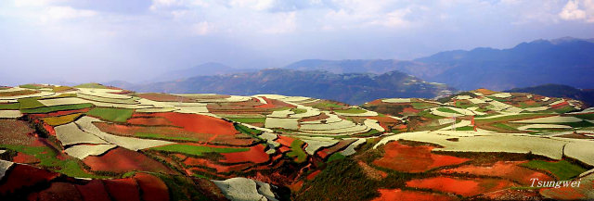
Prst vsebuje železov oksid in nekaj mineralov, zato se je sčasoma obarvala nenavadno rdečkasto rjavo. Tukaj je vsak centimeter gora in hribov obdelan, kar povzroča neželeno erozijo. Zato je vprašanje, kako dolgo bo ta čudoviti pojav obstajal.

Slide 3
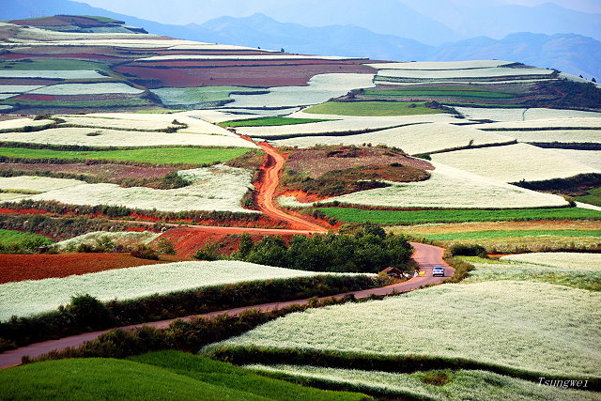
Tam rastejo krompir, oves, oljna ogrščica ... različna cvetoča zelenjava neverjetnih barv.
Vsaka družina pridela tisto, kar želi. In ko je žetev, se zemlja prekopa in takrat je vse rdeče

Slide 4
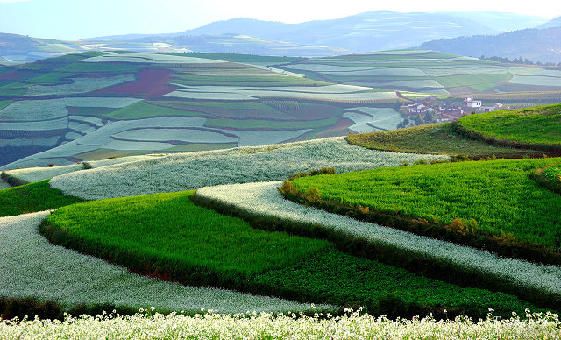

Slide 5
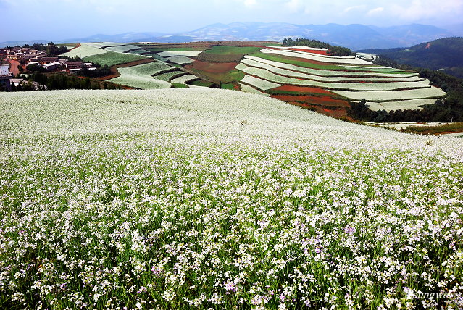

Slide 6
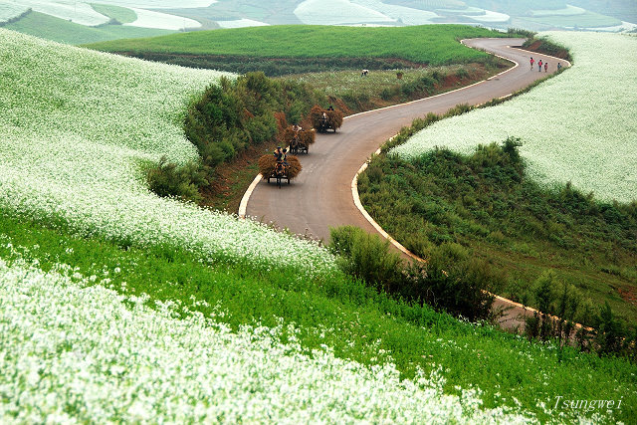

Slide 7
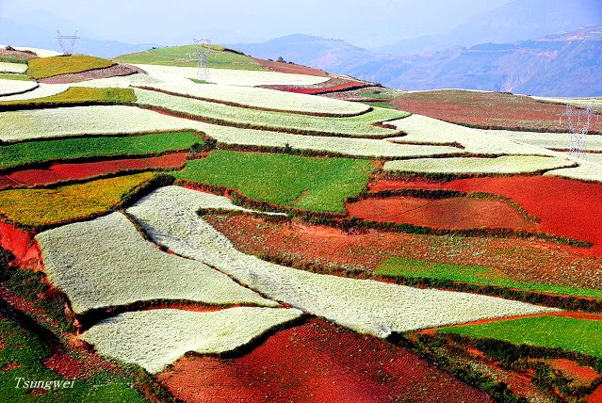

Slide 8
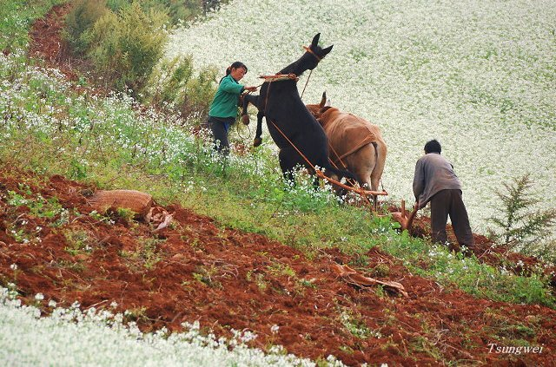
Ta trmasti osel ne bo sodeloval z volom.

Slide 9
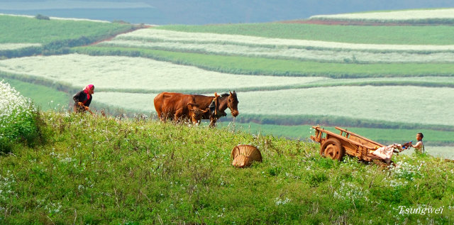
Tukaj je konj in vol. Pravijo, da je dobro, saj se različne živali med seboj nadzorujejo!?

Slide 10
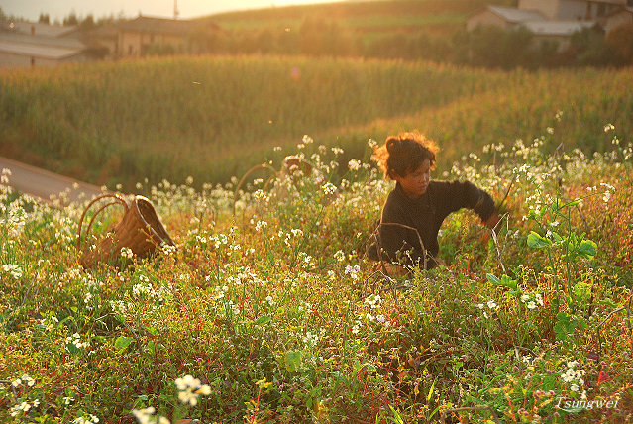
In otroci pomagajo.

Slide 11
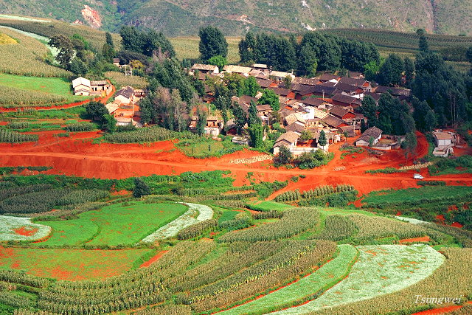
Okolica LEXIAGO (pomen: kraj, kjer prebivajo čudovite barve)

Slide 12
